Slide 1
Grup suport
539028-LLP-1-2013-1-AT-GRUNDTVIG-GMP

Slide 2
Grup suport
Înainte să participați la un grup suport este important să clarificăm niște lucruri.
539028-LLP-1-2013-1-AT-GRUNDTVIG-GMP

Slide 3
Întrebări
Sunteți pregătiți să vorbiți despre punctele voastre tari, slăbiciunile, problemele respectiv dorințele voastre?
539028-LLP-1-2013-1-AT-GRUNDTVIG-GMP

Slide 4
Întrebări
Sunteți siguri că aveți aceleași probleme/întrebări ca și ceilalți membri și doriți să vorbiți despre ele?
539028-LLP-1-2013-1-AT-GRUNDTVIG-GMP

Slide 5
Întrebări
Credeți că puteți schimba lucrurile din propria putere cu ajutorul celorlalți?
539028-LLP-1-2013-1-AT-GRUNDTVIG-GMP

Slide 6
Reguli
Frecventarea grupului suport este decizia voastră personală
Fiecare participant este un expert la rândul lui.
Fiecare participant va fi respectat împreună cu problemele lui și fiecare persoană este responsabil de sine
539028-LLP-1-2013-1-AT-GRUNDTVIG-GMP

Slide 7
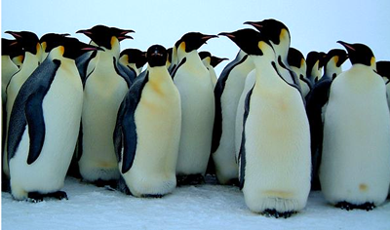
Reguli
Fiecare participant este egal.
Grupul se întâlnește în mod regulat timp de 1,5 sau 2 ore.
Participanții nu întârzie și frecventează grupul în mod regulat.
539028-LLP-1-2013-1-AT-GRUNDTVIG-GMP

Slide 8
Reguli
Participanții care nu au posibilitatea să ajungă la întâlnire vor anunța un coleg despre acest lucru.
Problemele discutate în grup, vor rămâne în grup.
Participanții vorbesc despre ei înșiși– nu vorbesc despre altcineva sau de persoane care nu sunt prezente
539028-LLP-1-2013-1-AT-GRUNDTVIG-GMP

Slide 9
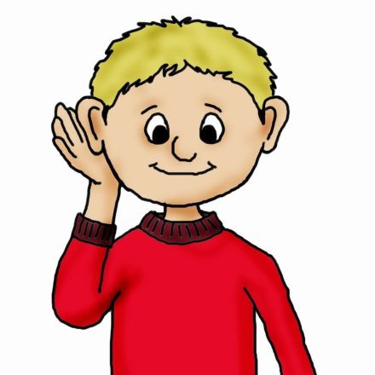
Reguli
Ascultarea activă este foarte importantă pentru a înțelege pe ceilalți.
Nu întrerupeți pe alții.
Faceți schimb de experiență, dar să nu dați sfaturi. Vorbiți numai despre experiențele voastre personale.
539028-LLP-1-2013-1-AT-GRUNDTVIG-GMP

Slide 10
Reguli
exerciţii de încălzire „cum vă simțiți în momentul de față?“ și de relaxare „Cum vă simțiți acum?“
aceste exerciții sunt importante la începutul respectiv sfârșitul fiecărei întâlniri
539028-LLP-1-2013-1-AT-GRUNDTVIG-GMP

